Slide 1
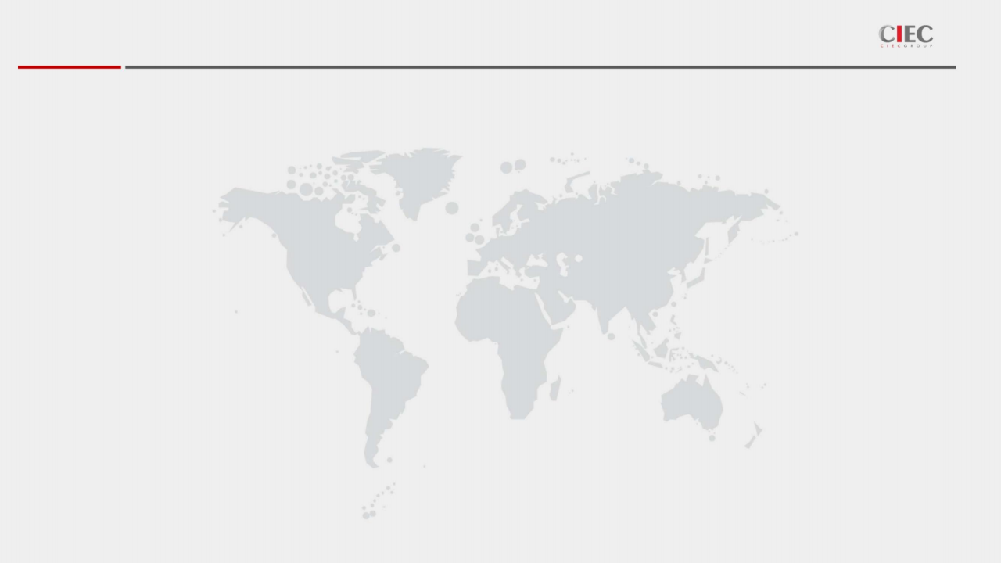

www . cie c . com
天然橡胶框架报告
汇报人:韩梦琪
2024.06

Slide 2
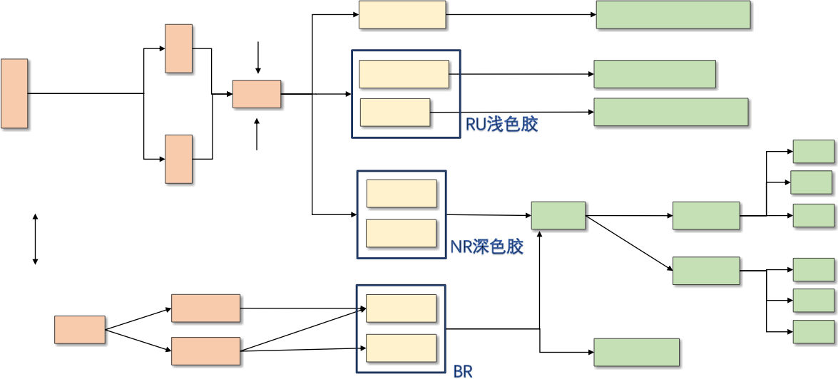
1. 产业链
上游（农产属性+人工成本高） 中游（主成本在原料，跨国贸易量大） 下游（轮胎为主，制品行业多波动小）
浓缩乳胶
15%
全乳/3L胶
_{15%} 烟片胶
标准胶
70% _{混合胶}
丁苯胶
顺丁胶
手套、气球等制品
胶鞋、力车胎
输送带、电缆护皮
79%
全钢胎
21% 半钢胎
橡胶制品
泰国 33%
印尼 21%
科特迪瓦10%
越南 10%
中国 6%
其他 20%
胶 水 杯 胶
自产 12%
橡胶
进口
泰国 36%
越南22%
马来 9%
科特迪瓦 7%
其他 14%
橡胶树
出口
替换
配套
出口
替换
配套
52%
37%
11%
46%
26%
28%
天然橡胶:
替代效应（5-10%）
合成橡胶: 原油
轮胎
70%
30%
苯乙烯
丁二烯
(25%进口)
(20%进口)
73%
1
数据来源:钢联, wind数据库 (2023)

Slide 3
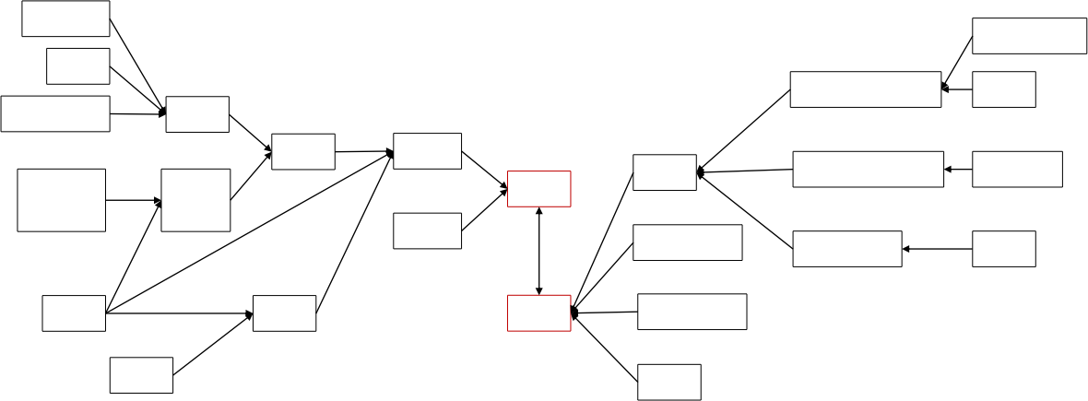
1. 产业链：供需影响
病虫害
天气
树龄结构 单产
产量
竞争作 种植
物收益 面积
政策 运输
运费
新增需求
政策
保有量
政策
新车生产配套
旧车配件替换
轮胎出口
约30%
约88%
进口
自产
约12%
约68%
轮胎
合成橡胶
橡胶制品
出口
供给
需求
约1.5%
2

Slide 4
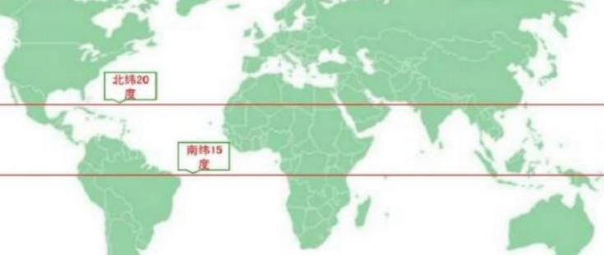
2. 胶树情况介绍
农产品属性:气候条件
1. 年均温度在20℃以上
2. 年降雨量在1500-3000毫米
主要种植地区 :
泰国
印尼
马来西亚
印度
越南
中国
科特迪瓦
3

Slide 5
2. 胶树情况介绍
农产品属性:生长周期
亚洲橡胶树树龄分布
阶段 | 时间
苗期 | 从播种、发芽到开始分枝（树龄1-2）
幼树期 | 从分枝到开割（树龄5-7）
初产期 | 从开割到产量稳定（树龄9-11）
旺产期 | 从产量稳定到开始下降（树龄30-40）
减产期 | 失去经济价值，一棵树可采25-30年
10%
15%
20%
40%
15%
小于7年 7-12年 12-18年 18-30年 大于30年
近75%亚洲胶树处于稳定产胶期
数据来源：公开资料统计
4

Slide 6
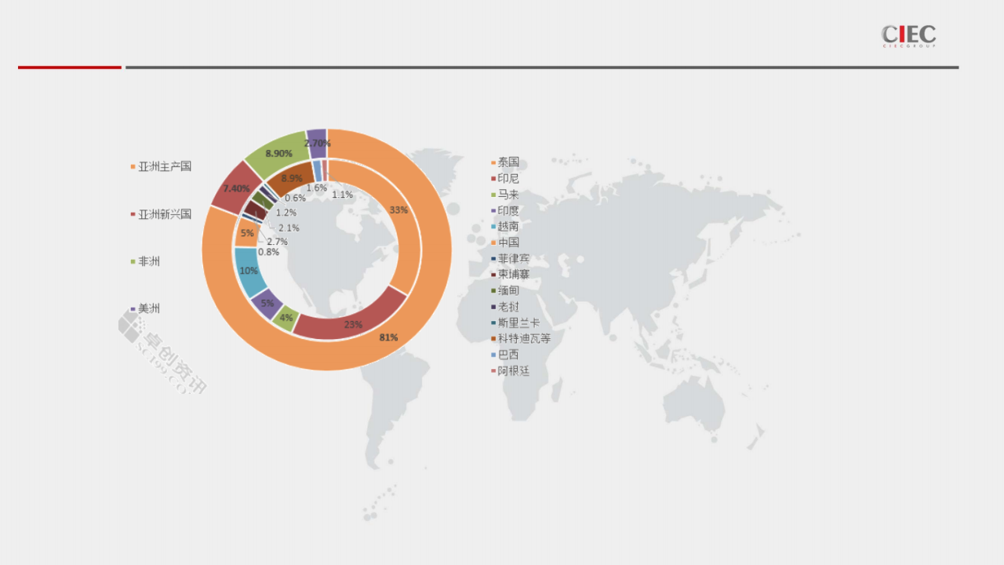
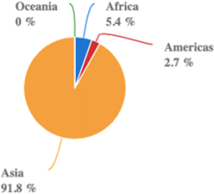
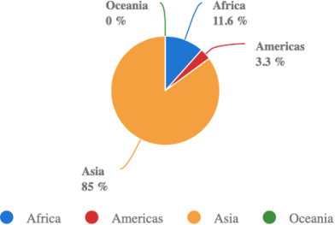
3.1 全球供应: 天胶供应结构
（2003）
（2022）
亚洲为主产地区，天然橡胶产量近90%，
产区存在向人力成本更低的非洲转移（5.4%-11.6%）
5
数据来源：卓创资讯，FAO STAT（2003 ，2022）

Slide 7
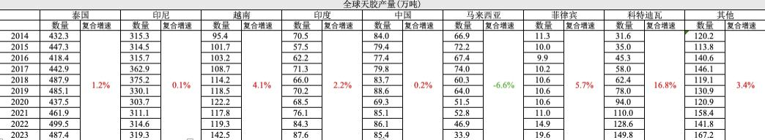
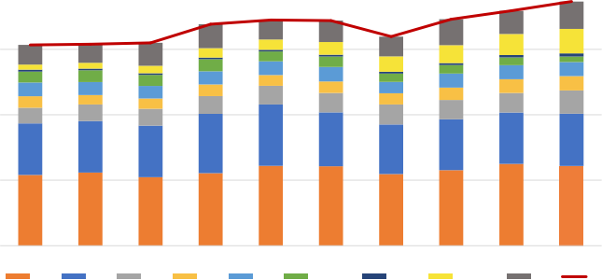
3.1 全球供应: 天胶产量
1600
1200
800
400
0
全球天胶产量变化（万吨）
1492.7
1436.0
1384.2
1353.9
1379.4
1376.0
2020东南亚疫情冲击，产量下降
马来西亚受利润更高的油棕种植影响，天胶产量呈负增长
科特迪瓦增速快，2022后成为第三大橡胶产国
1227.5
1231.4
1240.1
1278.2
2014 2015 2016 2017 2018 2019 2020 2021 2022 2023
泰国 印尼 越南 印度 中国 马来西亚 菲律宾 科特迪瓦 其他 总量
6
数据来源：钢联数据库 (2014-2023）

Slide 8
3.1 全球供应: 主产国天胶供应周期
 | 1月 |  |  | 月 | 3月 | 4月 | 5月 |  |  | 6月 | 7月 | 8月 |  |  | 9月 | 10月 | 11月 | 12月
中国 |  |  |  | 割期 |  | 过渡期 |  |  |  |  | 旺产期 |  |  |  |  | 云南停 |  | 海南停
越南 |  |  |  | 割期 |  | 过渡期 |  |  |  |  |  |  |  |  | 产期 |  |  | 过渡期
马来 | 旺产 |  |  | 停割期 |  |  |  |  | 过渡期 |  |  |  |  |  | 旺产期
泰国 | 旺产期 |  |  |  | 停割期 |  |  |  |  | 过渡期 |  |  |  |  | 旺产期
印尼 |  |  |  | 渡期 |  | 旺 |  |  | 产期 |  |  |  |  |  | 减产期 |  |  | 过渡期
低产 |  |  |  |  |  |  |  |  | 旺产
过
2
停
停
旺
主产国（ANRPC）月产量变化（万吨）
150
120
90
60
30
0
全乳胶、烟片胶等这些以新鲜胶水
为原料的胶种受季节性供应影响
1月 2月 3月 4月 5月 6月 7月 8月 9月 10月 11月 12月
2018 2019 2020 2021 2022 2023
7
数据来源：钢联数据库 (2023）

Slide 9
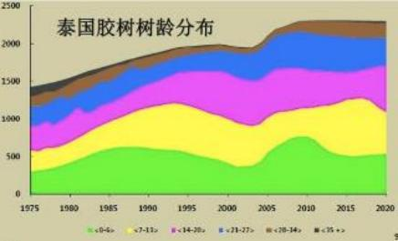
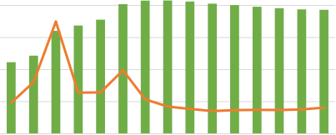
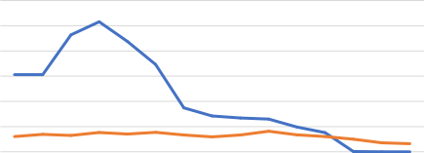
3.1.1 全球供应: 泰国 (33%)
泰国胶树种植面积变化（万公顷）
400 300 200 100 0 | 种植面积（左轴） 环比增速（右轴） | 40.0% 30.0% 20.0% 10.0% 0.0% -10.0%
2009
2010
2011
2012
2013
2014
2015
2016
2017
2018
2019
2020
2021
2022
2023
泰国新种及翻种面积（万公顷）
30
25
20
15
10
5
0
树龄多在高产期, 产能释放
新种面积在2009-2011快速增长, 2014后总种植面积趋于稳定
2009
2010
2011
2012
2013
2014
2015
2016
2017
2018
2019
2020
2021
2022
2023
新种面积 翻种面积
8
数据来源：IRGS (2011), wind数据库 (2009-2023）

Slide 10
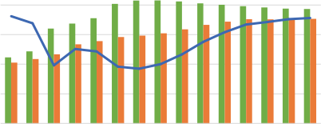
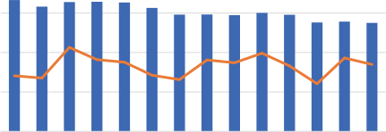
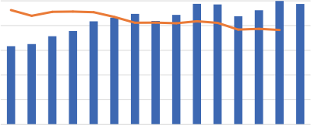
3.1.1 全球供应: 泰国 (33%)
泰国天胶种植及开割情况（万公顷）
1500 1000 500 0 | 泰国天胶单产（kg/公顷） | 20% 10% 0% -10% -20%
400
300
200
100
0
500
400
300
200
100
0
100%
90%
80%
70%
60%
50%
2009
2010
2011
2012
2013
2014
2015
2016
2017
2018
2019
2020
2021
2022
2023
2009
2010
2011
2012
2013
2014
2015
2016
2017
2018
2019
2020
2021
2022
种植面积（左轴） 开割面积（左轴） 开割率（右轴）
单产（左轴） 环比增速（右轴）
泰国天胶产量（万吨）及单产（kg/公顷） | 1800 1500 1200 900 600 300 0
年单产波动小，总产量由开割面积带动上升
胶树高产期仍将继续维持
2016年洪涝及2020年疫情均发生在12月泰国割胶期，总产分别下降6.4%和9.8%
2009
2010
2011
2012
2013
2014
2015
2016
2017
2018
2019
2020
2021
2022
2023
产量（左轴） 单产（右轴）
数据来源：wind数据库 (2009-2023）
9

Slide 11
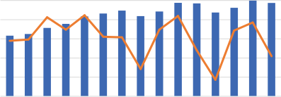
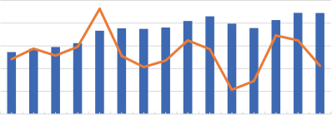
3.1.1 全球供应: 泰国 (33%)
泰国天胶产量（万吨）
泰国产量分布
500
400
300
200
100
0
500
400
300
200
100
0
15%
10%
5%
0%
-5%
-10%
-15%
15%
5%
-5%
-15%
中部
18.60%
南部
70%
东北
8.80%
北部
2.60%
2009
2010
2011
2012
2013
2014
2015
2016
2017
2018
2019
2020
2021
2022
2023
产量（左轴）
环比增速（右轴）
泰国天胶出口量（万吨）
出口占比
8.8%
出口
91.2%
2009
2010
2011
2012
2013
2014
2015
2016
2017
2018
2019
2020
2021
2022
2023
出口量（左轴） 环比增速（右轴）
10
数据来源：wind数据库 (2009-2023）

Slide 12
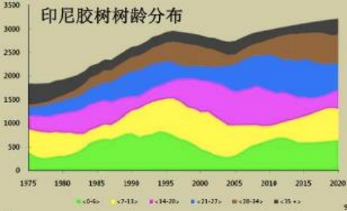
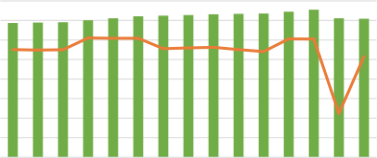
3.1.2 全球供应: 印尼 (21%)
印尼胶树种植面积变化(万公顷)
400
350
300
250
200
150
100
50
0
5.0%
0.0%
-5.0%
-10.0%
2009
2010
2011
2012
2013
2014
2015
2016
2017
2018
2019
2020
2021
2022
2023
种植面积（左轴） 环比增速（右轴）
印尼新种及翻种面积（万公顷）
7
6
5
4
3
2
1
0
总种植面积变化小
树龄30+胶树较多, 存在老化趋势
新种/翻种面积少，未来产能增长空间小
2009
2010
2011
2012
2013
2014
2015
2016
2017
2018
2019
2020
2021
2022
2023
新种面积 翻种面积
11
数据来源：IRGS (2011), wind数据库 (2009-2023）

Slide 13
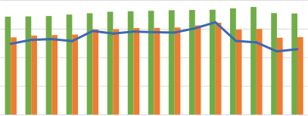
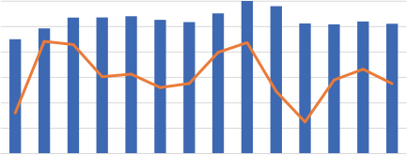
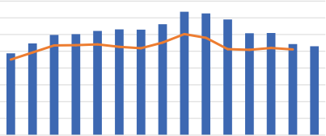
3.1.2 全球供应: 印尼 (21%)
印尼天胶种植及开割情况(万公顷)
1200 1000 800 600 400 200 0 | 印尼天然橡胶单产（kg/公顷） | 20% 10% 0% -10% -20%
400
300
200
100
0
400
350
300
250
200
150
100
50
0
种植面积（左轴） 开割面积（左轴） 开割率（右轴） 印尼天胶产量及单产（kg/公顷） | 100% 90% 80% 70% 60% 50% 1600 1200 800 400 0
2009
2010
2011
2012
2013
2014
2015
2016
2017
2018
2019
2020
2021
2022
2023
2009
2010
2011
2012
2013
2014
2015
2016
2017
2018
2019
2020
2021
2022
单产（左轴） 环比增速（右轴）
开割面积下行，弃割现象较为严重，割胶意愿低
2017单产达到峰值后开始下滑，树龄老化
2019年胶树受真菌病影响，产量同比下降12%
2009
2010
2011
2012
2013
2014
2015
2016
2017
2018
2019
2020
2021
2022
2023
产量（左轴） 单产（右轴）
 | 12
数据来源：wind数据库 (2009-2023）

Slide 14
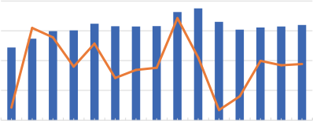
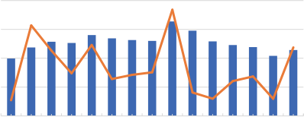
3.1.2 全球供应: 印尼 (21%)
印尼天胶产量（万吨）
400
300
200
100
0
400
300
200
100
0
出口占比
15%
5%
-5%
-15%
25%
10%
-5%
-20%
28.4%
出口
71.6%
2009
2010
2011
2012
2013
2014
2015
2016
2017
2018
2019
2020
2021
2022
2023
产量（左轴） 环比增速（右轴）
印尼天胶出口量（万吨）
2009
2010
2011
2012
2013
2014
2015
2016
2017
2018
2019
2020
2021
2022
2023
出口量（左轴） 环比增速（右轴）
13
数据来源：wind数据库 (2009-2023）

Slide 15
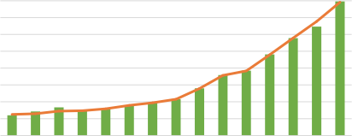
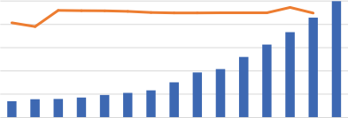
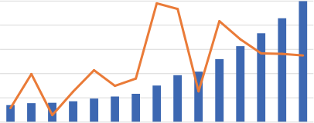
3.1.3 全球供应: 科特迪瓦 (10%, ↑ 16.4%)
收获面积（万公顷）与产量（万吨）变化
150 120 90 60 30 0 | 科特迪瓦天胶产量（万吨）及单产（kg/公 顷） 产量（左轴） 单产（右轴） | 1,800 1,500 1,200 900 600 300 0
80
70
60
50
40
30
20
10
0
150
120
90
60
30
0
120
100
80
60
40
20
0
30%
25%
20%
15%
10%
5%
0%
2008
2009
2010
2011
2012
2013
2014
2015
2016
2017
2018
2019
2020
2021
2022
2009
2010
2011
2012
2013
2014
2015
2016
2017
2018
2019
2020
2021
2022
2023
收获面积（左轴） 产量（右轴）
科特迪瓦天胶产量（万吨）
得益于人工成本低和一带一路政策支持
收获面积增幅较大
树龄小，未来产量释放
2009
2010
2011
2012
2013
2014
2015
2016
2017
2018
2019
2020
2021
2022
2023
产量（左轴） 环比增速（右轴）
数据来源：wind数据库 (2009-2023）
14

Slide 16
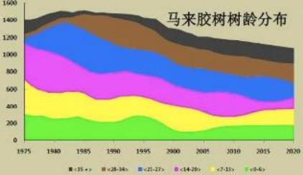
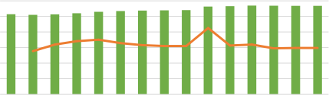
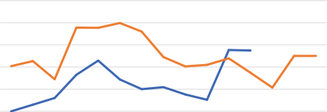
3.1.4 全球供应: 马来西亚 (2.3%, ↓-6.6%)
马来胶树种植面积变化(万公顷)
120
100
80
60
40
20
0
10%
5%
0%
-5%
-10%
2009
2010
2011
2012
2013
2014
2015
2016
2017
2018
2019
2020
2021
2022
2023
种植面积（左轴） 环比增速（右轴）
马来新种及翻种面积（万公顷）
5
4
3
2
1
0
受政策要求维持种植面积，
胶树老化严重且数量不断减少
新种/翻种数量极低，新增产能少
2009
2010
2011
2012
2013
2014
2015
2016
2017
2018
2019
2020
2021
2022
2023
新种面积 翻种面积
15
数据来源：wind数据库 (2009-2023）

Slide 17
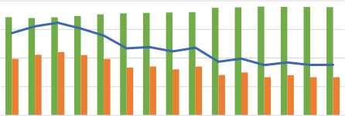
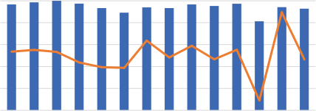
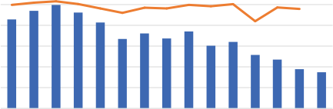
3.1.4 全球供应: 马来西亚 (2.3%, ↓-6.6%)
马来天胶种植及开割情况(万公顷)
马来天然橡胶单产（kg/公顷）
120
90
60
30
0
100
80
60
40
20
0
80%
60%
40%
20%
0%
1500
1200
900
600
300
0
20%
10%
0%
-10%
-20%
2009
2010
2011
2012
2013
2014
2015
2016
2017
2018
2019
2020
2021
2022
2023
2009
2010
2011
2012
2013
2014
2015
2016
2017
2018
2019
2020
2021
2022
种植面积（左轴） 开割面积（左轴） 开割率（右轴）
单产（左轴） 环比增速（右轴）
马来天胶产量（万吨）及单产（kg/公顷）
1600
1200
800
400
0
开割面积持续下降,复合增速-2.6%
2023年总产仅34.8万吨，复合增速-6.6%，主要受开割面积下降影响
2009
2010
2011
2012
2013
2014
2015
2016
2017
2018
2019
2020
2021
2022
2023
产量（左轴） 单产（右轴）
16
数据来源：wind数据库 (2009-2023）

Slide 18
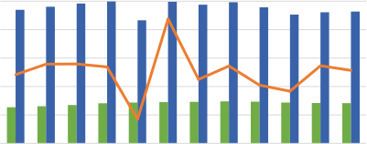
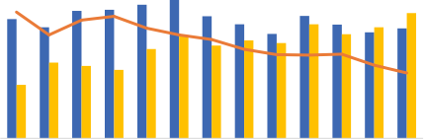
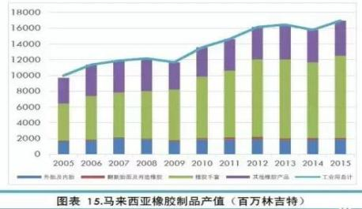
3.1.4 全球供应: 马来西亚 (2.3%, ↓-6.6%)
2000 1600 1200 800 400 0 | 竞争作物油棕种植情况（万公顷） | 20% 10% 0% -10% -20%
马来天胶进出口情况(万吨)
150 100
120
90
0
60
₃₀ ⁻⁵⁰
50
0 -100
出口量（左轴） 进口量（左轴） 出口-进口（右轴）
2012
2013
2014
2015
2016
2017
2018
2019
2020
2021
2022
2023
2008
2009
2010
2011
2012
2013
2014
2015
2016
2017
2018
2019
2020
油棕种植面积（左轴） 棕榈油产量（左轴） 产量环比（右轴）
竞争作物收益更高，劳工转向油棕，影响天胶收割和总产
出口量减少，进口量提高，2019年差额转正，上游供应转下游消费
下游乳胶手套为主，出口干胶，进口乳胶
17
数据来源：wind数据库 (2008-2023）

Slide 19
3.2.1 全球需求: 全球消费结构
全球天胶下游消费结构
全球天胶下游消费国家
中国
乳胶制品, 10% ^{其他,}
8%
胶鞋, 5%
传送带, 8%
轮胎 ， 69%
3.0%
3.3%
11.4%
美国
欧盟
印度
日本
韩国
泰国
印尼
马来
越南
4.3%
6.7%
41.4%
6.4%
2.3%
4.6%
9.3%
7.4%
其他国家
天胶下游消费近70%为轮胎，主要受汽车产/销量影响； 其他下游制品范围广，影响因素多，但占比少，难以产生总量上的快速增长。
中国为天胶消费第一大国，也是轮胎的主产国。
数据来源：钢联数据库（2023）
18

Slide 20
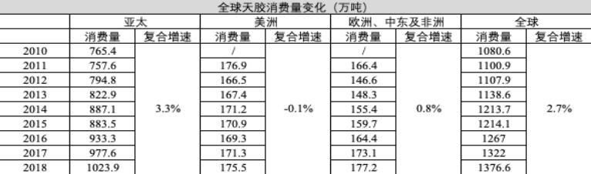
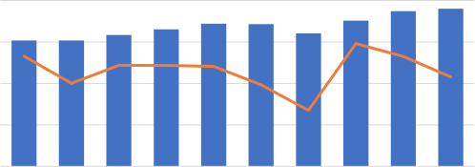
3.2.2 全球需求: 全球消费量变化
各地区天胶消费占比
全球天胶消费量变化（万吨）
1600
1200
800
400
0
1498
1406
1521
20%
10%
0%
-10%
-20%
1267
1322
1377 1372
1283
美洲，
12.7%
1214
1214
欧洲、中东及非洲， 12.7%
亚太，
74.6%
2014
2015
2016
2017
2018
2019
2020
2021
2022
2023
消费量（左轴） 环比增速（右轴）
数据来源：wind数据库 (2010-2018）
19

Slide 21
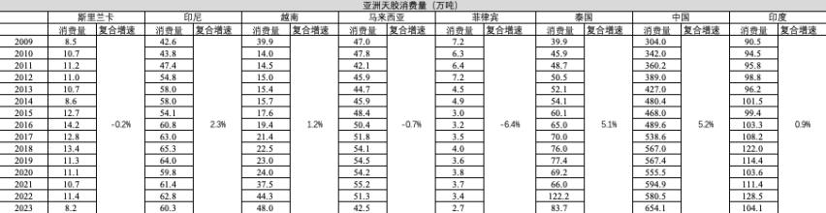
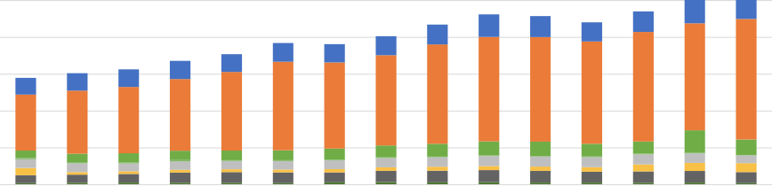
3.2.3 全球需求: 亚洲消费量变化
亚洲主要消费国实际消费量（万吨）
1000
800
600
400
200
0
2009
2010
2011
2012
2013
2014
2015
2016
2017
2018
2019
2020
2021
2022
2023
u 斯里兰卡 u 印尼 u 越南 u 马来西亚 u 菲律宾 u 泰国 u 中国 u 印度
20
数据来源：wind数据库 (2009-2023）

Slide 22
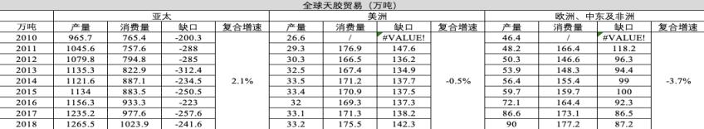
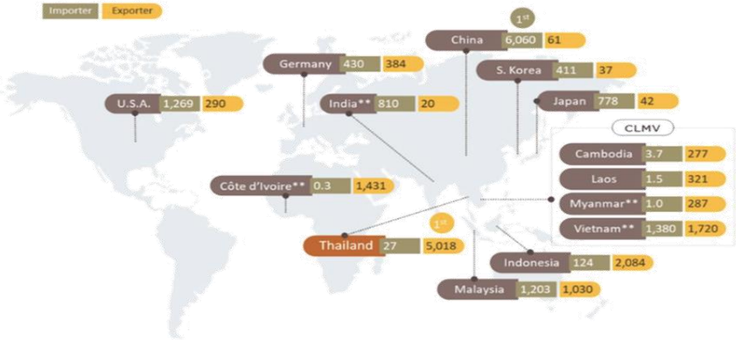
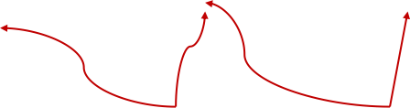
3.3 全球天胶物流:
2022年天然橡胶全球进出口（单位： 千吨）
21
数据来源：wind数据库 (2010-2018), Krungsri

Slide 23
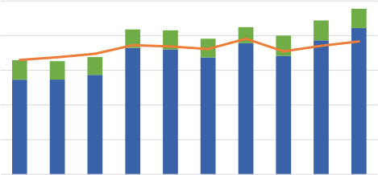
4.1.1 中国供给:
中国天胶总供给（万吨）
750
600
450
300
150
0
100%
90%
80%
70%
60%
50%
2023年中国天胶供给结构
自产，
11.6%
进口，
88.3%
546.8 541.0 430.2
567.4 505.8
579.6 513.2
632.7
409.8
410.2
2014
2015
2016
2017
2018
2019
2020
2021
2022
2023
进口量（左轴） 自产量（左轴） 进口依存度（右轴）
近年我国天然橡胶进口依存度保持88%左右
自产占比不断缩小，进口增量大，我国产量受限于地候因素以及人工成本
数据来源：钢联数据库 (2009-2023）
22

Slide 24
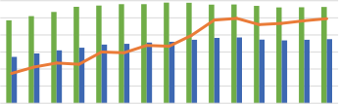
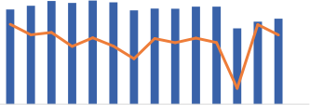
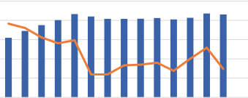
4.1.2 中国供给: 自产 (12%)
我国天然橡胶种植（万公顷）及开割情
况
中国新种及翻种面积（万公顷）
1500 1200
中国天胶单产（kg/公顷）
2009
2010
2011
2012
2013
2014
2015
2016
2017
2018
2019
2020
2021
2022
2023
6
5
4
3
2
1
0
2009
2010
2011
2012
2013
2014
2015
2016
2017
2018
2019
2020
2021
2022
2023
30%
20%
10%
0%
-10%
-20%
-30%
120 100 80 60 40 20 0 |  | 70% 65% 60% 55% 50%
900
600
300
0
新种面积 翻种面积
2009
2010
2011
2012
2013
2014
2015
2016
2017
2018
2019
2020
2021
2022
2023
种植面积（左轴） 开割面积（左轴） 开割率（右轴）
单产（左轴） 环比增速（右轴）
100 80 60 40 20 0 | 中国天胶产量（万吨） | 20% 15% 10% 5% 0% -5% -10%
2023年中国天胶产量分布 1.75% 36.26% 61.99% u 云南 a海南 a广东 | 可种面积有限，种植面积自2018年后基本不变 单产整体偏低，新种翻种面积小，产能未来没有集中释放，伴随树龄老化，未来供应弹性小
2009
2010
2011
2012
2013
2014
2015
2016
2017
2018
2019
2020
2021
2022
2023
产量（左轴） 环比增速（右轴）
23
数据来源：wind数据库 (2009-2023），金联创

Slide 25


4.1.3 中国供给: 进口结构 (按胶种)
2008年胶种进口结构
2014年胶种进口结构
2023年胶种进口结构
复合胶, 0.81%
天然胶乳,
7.06%
烟片胶, 2.62%
其他形状的天
然橡胶, 5.33%
天然胶乳, 10.98% 烟片胶, 10.91% 其他形状的天 然橡胶, 2.21% — 混合胶,0.15% | 标准胶， 50.92% 复合胶, 24.85%
复合
免税
天然胶乳,
8.55%
烟片胶, 7.29% 其他形状的天然橡胶, 0.41%
混合胶, 1.51%
标准胶，
44.78%
复合胶,
37.47%
混合
免税
标准胶,
27.09%
混合胶,
57.09%
2009年我国从东盟（泰国/印尼/马来）进口复合橡胶免关税后，复合橡胶进口逐年激增
在2015年7月“复合新标”实施，改为混合胶免关税，代替了复合橡胶的进口份额（下游性能可替代）
由于我国轮胎子午化率的提升，颗粒胶（标胶+混合胶）占比不断上升，烟片胶占比下降
数据来源：wind数据库 (2008-2023）
24

Slide 26

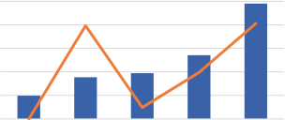
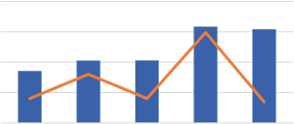
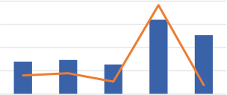
4.1.3 中国供给: 进口结构 (按国家)
2019年天胶进口国家
2023年天胶进口国家
其他, 2.03%
老挝, 3.01%
缅甸, 3.69%
科特迪瓦, 2.13%
印尼, 6.27%
马来西亚, 14.92%
其他, 1.71%老挝, 4.22%
缅甸, 5.11%
泰国,
45.60%
越南,
22.34%
泰国,
41.41%
科特迪瓦, 8.14%
印尼, 3.89%
马来西亚, 10.61%
越南,
24.91%
科特迪瓦进口量（万吨）
缅甸进口量（万吨）
老挝进口量（万吨）
50
40
30
20
10
0
100%
80%
60%
40%
20%
0%
40
30
20
10
0
80%
60%
40%
20%
0%
-20%
40
30
20
10
0
2019 2020 2021 2022 2023 数量（左轴） 环比增速（右轴） | 160% 120% 80% 40% 0% -40%
2019 2020 2021 2022 2023
数量（左轴） 环比增速（右轴）
2019 2020 2021 2022 2023
数量（左轴） 环比增速（右轴）
25
数据来源：钢联数据库 (2019-2023）

Slide 27

4.1.3 中国供给: 进口量变化
中国天胶进口量（万吨）
600
500
400
300
200
100
0
80%
60%
40%
20%
9.2%
0%
-20%
进口量不断增长
干胶库存高位及下游汽车销量下跌，需求弱化，综合因素影响2019/2021年进口分别下降7.8%和8.3%
27.1%
4.9%
-1.1%
-6.5%
18.3%
14.3%
6.5%
0.1%
12.2%
13.0%
3.1%
-9.6%
2010
2011
2012
2013
2014
2015
2016
2017
2018
2019
2020
2021
2022
2023
进口量（左轴）
环比增速（右轴）
26
数据来源：wind数据库 (2010-2023）

Slide 28


4.2.1 中国需求: 天胶消费
天胶消费结构
中国天胶实际消费量（万吨）
半钢胎，
14%
600
450
300
150
0
20%
10%
1.7%
-10%
-20%
10.9% ^{12.5%}
5.3%
12.5%
9.8%
4.6%
10.0%
5.3%
全钢胎，
53%
8.0%
7.1%
乳胶制品， 8%
0.1%
-2.6%
-2.1%
-2.4%
0%
胶管胶带， 7%
其他，
12%
胶鞋，
1%
手套，
5%
2009
2010
2011
2012
2013
2014
2015
2016
2017
2018
2019
2020
2021
2022
2023
轮胎天胶消费量（万吨）
消费量（左轴） 环比增速（右轴）
500
400
300
200
100
0
71.4
318.0
74.1
327.6
73.9
347.0
75.4
342.2
69.1
340.6
74.5
339.8
93.1
350.4
74.8
305.1
下游消费较为集中，子午线轮胎消费占比67%
天胶实际消费量保持缓慢增长，23年达到590.1万吨，消费量环比增加1.7%
2016 2017 2018 2019 2020 2021 2022 2023
全钢胎天胶消费量 半钢胎天胶消费量
数据来源：钢联数据库 (2009-2023）
27

Slide 29




4.2.1 中国需求: 天胶库存
干胶现货库存：青岛保税区（万吨）
25
20
15
10
5
0
2019 2020 2021 2022 2023 2024
干胶社会库存：中国（万吨）
200
150
100
50
0
2019 2020 2021 2022 2023 2024
主产国（ANRPC）月产量变化
（万吨）
1 0
2018 2019 2020 2021 2022 2023
50
40
30
20
10
0
1月
2月
3月
4月
5月
6月
7月
8月
9月
150
10月
11月
12月
1 -15
1 -29
2 -12
2 -26
3 -12
3 -26
7 -16
7 -30
8 -13
8 -27
9 -10
9 -24
10-8
1-1
-15
-29
-12
1-1
4 -9
4 -23
5 -7
5 -21
6 -4
6 -18
7 -2
11-5
12-3
12-17
12-31
26
12-3
-17
-31
10-22
11-19
全钢胎开工率
100
80
60
40
20
0
1月 2月 3月 4月 5月 6月 7月 8月 9月 10 11 12
月 月 月
2019年 2020年 2021年 2022年 2023年 2024年
半钢胎开工率
100
80
60
40
20
0
1月 2月 3月 4月 5月 6月 7月 8月 9月 10 11 12
月 月 月
2019年 2020年 2021年 2022年 2023年 2024
下游轮胎企业需求弱，受环保压力
出口贸易受阻等因素影响，
1 -15
1 -29
2 -12
2 -26
3 -12
3 -26
7 -16
7 -30
8 -13
8 -27
9 -10
9 -24
10-8
2024年持续缓慢去库，主要原因：低产
期+高开工
1-1
4 -9
4 -23
5 -7
5 -21
6 -4
6 -18
7 -2
11-5
12-3
10-22
11-19
12-17
28
数据来源：钢联数据库 (2019-2023）

Slide 30




4.2.2 中国需求: 轮胎 (67%)
中国轮胎产量（万条）
中国轮胎出口量（万吨）
天胶/半钢胎价格比值
100000
80000
60000
40000
20000
0
20%
15.5%
10%
0%
-10%
-20%
800
600
400
200
0
20%
14.9% ^{15.9%}
0.5
0.4
0.3
0.2
8.0%
-0.2%
-4.9%
-9.0%
6.4% |  | 3.0% |  | 5.1%
 | -2.2% | -1.4% | -3.8%
10%
0%
-10%
-20%
1.2% ^{1.9%}
-5.0%
2015
2016
2017
2018
2019
2020
2021
2022
2023
2015
2016
2017
2018
2019
2020
2021
2022
2023
1月 2月 3月 4月 5月 6月 7月 8月 9月 10月11月12月
2021 2022 2023
产量（左轴）
环比增速（右轴）
出口量（左轴） 环比增速（右轴）
橡胶价格变化（元/吨）
16000
2022 2023
14000
12000
10000
8000
6000
炭黑：N220：市场主流价：山东（日） 丁苯橡胶：E-SBR1502：市场价：华东地区（日）
顺丁橡胶：BR9000：市场价：华东地区（日） 干胶：泰国产：STR20：市场价：青岛保税区（日）
2018年汽车销量下行，轮胎产量降低9%
2021年受出口和下游汽车配套带动，轮胎产量环比增长8%
2023年轮胎利润增加，同时海外需求上升，拉动产量上涨15.5%
29
数据来源：钢联数据库 (2015-2023）

Slide 31



4.2.3 中国需求: 轮胎-汽车
中国汽车产量（万辆）
中国汽车销量（万辆）
3000
2400
1800
1200
600
0
35000
28000
21000
14000
7000
0
20%
^{11.}61%0%
0%
-10%
-20%
3000 2400 1800 1200 600 0 | 13.7% ^{4.6%} 3.6% -3.1% -8.1% | 20% 10% 0% -10% -20%
14.8%
7.3%
3.3%
11.9%
3.2%
-4.2%
-7.5%
3.4% 3.6%
-1.9%
6.8%
3.9%
2.3%
-1.9%
2014
2015
2016
2017
2018
2019
2020
2021
2022
2023
2014
2015
2016
2017
2018
2019
2020
2021
2022
2023
汽车产量（左轴） 环比增速（右轴）
汽车销量（左轴） 环比增速（右轴）
16-17年购置税政策利好
近年产销增长，保有率持续上升，利好轮胎配套和替换市场
中国汽车保有量（万辆）
20%
7.7%
0%
-10%
-20%
15.2%
11.6%
14.1%
12.6%
^{11.1%} ^{9.2%} ^{7.7%} ^{7.6%} _{6.0%}
10%
2014
2015
2016
2017
2018
2019
2020
2021
2022
2023
汽车保有量（左轴）
环比增速（右轴）
30
数据来源：钢联数据库 (2014-2023）

Slide 32


4.2.3 中国需求: 轮胎-全钢胎
全钢胎各省份产业分布：
区域 | 产能 | 占比
华南 | 400万条 | 1.87%
华北 | 180万条 | 0.84%
西北 | 1050万条 | 4.91%
华中 | 1360万条 | 6.37%
西南 | 910万条 | 4.26%
东北 | 1340万条 | 6.27%
华东 | 16125万条 | 75.47%
31
数据来源：钢联数据库 (2023）

Slide 33



4.2.3 中国需求: 轮胎-全钢胎
全钢胎产能及产量（万条）
全钢胎出口（万条）
全钢胎消费结构
25000
20000
15000
10000
5000
0
14.9%
20%
10%
0%
-10%
-20%
16000
12000
8000
4000
0
52.7% 53.0% 44 5%
. ^{41.7%} ^{41.1%} 39.2% ^{40.2%} 39.6%
60%
40%
20%
0%
u l l l l l n l
5.9%
3.0%
-1.4% ^{-0.5%} ^{-0.2%}
配套, 11%
出口, 52%替换, 37%
-10.2%
5,520 5,615 5,670 5,730 5,617 ^{6,293} ^{6,738} ^{7,700}
2016 2017 2018 2019 2020 2021 2022 2023产能（左轴） 产量（左轴） 产量环比（右轴）
2016 2017 2018 2019 2020 2021 2022 2023
出口量（左轴） 总产量（左轴） 出口占比（右轴）
全钢胎开工率
天胶/全钢胎价格比值
1 0.9
0.8
0.7
0.6
0.5 1月 2月 3月 4月 5月 6月 7月 8月 9月 10月 11月 12月
2019 2020 2021 2022 2023
全钢轮胎：山东厂内库存（万条）
450
300
150
⁰ 1月 2月 3月 4月 5月 6月 7月 8月 9月 10月 11月 12月
2021 2022 2023 2024
100
80
60
40
20
0
1月 2月 3月 4月 5月 6月 7月 8月 9月 10月 11月 12月
2019年 2020年 2021年
2022年 2023年 2024年
2022年经济复苏不如预期，商用车销量下跌6.8%，同时海外出口需求差，产量下降，全钢库存处历史高位
2023年出口增量，利润空间大，开工率高 ₃₂ 数据来源：钢联 (2016-2024)

Slide 34



4.2.3 中国需求: 轮胎-全钢胎-下游商用车
中国商用车销量（万辆）
中国重卡销量（万辆）
600
500
400
300
200
100
0
1100
1050
1000
950
900
22.2%
18.7%
15.1%
^{5.6%} 4.1%
-1.0%
^{-6.8%} -8.8% ^{-6.8%}
30%
15%
0%
-15%
-30%
200 150 100 50 0 | 52.7% 32.4% -3.9% -26.0% | 60% 40% 20% 0% -20% -40% -60%
37.7%
35.6%
3.2% 2.3%
-13.8%
-51.8%
2014
2015
2016
2017
2018
2019
2020
2021
2022
2023
2014
2015
2016
2017
2018
2019
2020
2021
2022
2023
商用车销量（左轴） 环比增速（右轴）
中国公路物流运价指数（周）
重卡销量（左轴） 环比增速（右轴）
20年国III产品淘汰，替换基本完成
蓝牌轻卡政策/地产行业冷却/超载治理/油价因素，21/22年商用车销量下降
23/24年运价指数高位，利好商用车销量
1/15
1/29
2/12
2/26
3/12
3/26
7/16
7/30
8/13
8/27
9/10
9/24
10/8
1/1
4/9
4/23
5/7
5/21
6/4
6/18
7/2
11/5
12/3
12/17
12/31
10/22
11/19
2018 2019 2020 2021 2022 2023 2024
数据来源：钢联数据库 (2014-2024）
33

Slide 35


4.2.4 中国需求: 轮胎-半钢胎
半钢胎各省份产业分布：
区域 | 产能 | 占比
西北 | 1700万条 | 2.05%
西南 | 2700万条 | 3.26%
华北 | 2850万条 | 3.44%
华南 | 4400万条 | 5.31%
华中 | 4500万条 | 4.26%
东北 | 5000万条 | 6.04%
华东 | 61680万条 | 74.47%
34
数据来源：钢联数据库 (2023）

Slide 36




4.2.4 中国需求: 轮胎-半钢胎
半钢胎产能及产量（万条）
半钢胎消费结构
半钢胎出口（万条）
80000
60000
40000
20000
0
100
80
60
40
20
0
24.6%
30%
20%
10%
0%
-10%
-20%
70000
56000
42000
28000
14000
0
46.1%
47.8%
60%
40%
20%
0%
42.0%
40.4%
42.4%
46.3%
39.0%
32.5%
3.8%
-0.3%
7.7% 2.0%
-8.3%
配套, 28%
出口, 46%
替换, 26%
0.4%
2016 2017 2018 2019 2020 2021 2022 2023产能（左轴） 产量（左轴） 产量环比（右轴）
2016 2017 2018 2019 2020 2021 2022 2023出口量（左轴） 总产量（左轴） 出口占比（右轴）
半钢胎开工率
天胶/半钢胎价格比值
0.5
0.4
0.3
0.2 1月 2月 3月 4月 5月 6月 7月 8月 9月 10月 11月 12月
2021 2022 2023
半钢轮胎：山东厂内库存（万条）
1200
900
600
300
0
1月 2月 3月 4月 5月 6月 7月 8月 9月 10月 11月 12月
2019年 2020年 2021年
2022年 2023年 2024
1月 2月 3月 4月 5月 6月 7月 8月 9月 10月 11月 12月
2021 2022 2023 2024
2023年汽车销量和出口增量大，带动半钢胎产量，同时生产利润高，开工率明显上升
2024年半钢胎库存处于低位，需求有支撑，开工率明显增长
数据来源：钢联 (2016-2024)
35

Slide 37

4.2.4 中国需求: 轮胎-半钢胎-下游乘用车
中国乘用车销量（万辆）
中国乘用车结构
3000
2500
2000
1500
1000
500
0
15.1% 9.7% 7.2% -4.3% -9.5% 2015 2016 2017 2018 2019 2020 2021 2022 2023 | 20.0% 10.0% 0.0% -10.0% -20.0%
10.5%
1.9%
6.6%
新能源车
35%
油车65%
-6.1%
油车（左轴） 新能源车（左轴） 乘用车总量环比（右轴）
乘用车销量上升，利好半钢胎消费
增量来自新能源车，抢占传统油车市场
数据来源：钢联 (2016-2023)
36

Slide 38



4.2.4 中国需求: 轮胎-半钢胎-下游乘用车-新能源汽车 (35%, ↑ 50.9%)
中国新能源汽车销量（万辆）
中国新能源乘用车销量（万辆）
23/24年新能源汽车销量对比（万辆）
1000
800
600
400
200
0
1000
800
600
400
200
0
100
80
60
40
20
0
180%
130%
80%
30%
-20%
176.0%
200% 150% 100% 50% 0% | 80% 60% 40% 20% 0% -20% 1月 2月 3月 4月 2023（左轴） 2024（左轴） 同比增速（右轴）
165.1%
95.9%
96.7%
77.4% 69.5% ^{84.4%}
52.5% 53.0% ^{62.5%}
-3.3% ^{9.7%} 37.5%
37.7% 13.4%
0.8%
2015
2016
2017
2018
2019
2020
2021
2022
2023
2015
2016
2017
2018
2019
2020
2021
2022
2023
新能源汽车销量（左轴） 环比增速（右轴）
新能源乘用车销量（左轴） 环比增速（右轴）
补贴/限购政策+油价上涨，新能源整体销量呈快速增长趋势
19年新能源车补贴退坡，整体销量下跌
23/24年同比+24年4月“以旧换新”补贴支撑，预估24年总销量突破1300万辆
数据来源：钢联数据库 (2015-2023）
37

Slide 39

4.2.5 中国需求: 轮胎-EUDR政策
《欧盟零毁林法案》 ：对进入欧盟的部分商品(包括天然橡胶以及轮胎等)进行溯源，不得产自受森林砍
伐或退化的土地。泰国和科特迪瓦表示遵守 ， 印度尼西亚和马来西亚仍在协商。（2024.12.30强制执行）
我国角度：
中国出口欧盟：半钢胎（万吨） 中国出口欧盟：全钢胎（万吨）
全钢胎出口欧盟受双反税影响，占比极低
半钢胎出口市场欧盟占比高，受EUDR影较大
要维持欧盟轮胎市场占有率，我国需要进口
25.1万吨EUDR认证天然橡胶，成本增加
欧盟27国, 54.8
23.9%
其他,
76.1%
欧盟27国, 20.1,
4.4%
其他, 95.6%
38
数据来源：钢联数据库

Slide 40

4.2.5 中国需求: 轮胎-EUDR政策
《欧盟零毁林法案》 ：对进入欧盟的部分商品(包括天然橡胶以及轮胎等)进行溯源，不得产自受森林砍
伐或退化的土地。泰国和科特迪瓦表示遵守 ， 印度尼西亚和马来西亚仍在协商。（2024.12.30强制执行）
欧盟角度：
欧盟轮胎进口结构（按国家）
进口轮胎结构（按种类）
欧盟天胶进口结构（万吨）
22.3,
其他,
18.7%
60.5,
泰国+科特迪瓦,
^{36.4,} _{50.8%} 马来+印尼,
30.5%
半钢胎 64.3,
35.2%
全钢胎 118.2, 64.8%
印度
2%
其他
9%
中国
38%
俄罗斯
4%
总和：119.1万吨
塞尔维亚
4%
印尼
2% 越南
4%
日本5%
需EUDR认证天胶总和：
119.1(直接)+67.9(间接)=187万吨
预估符合EUDR产量约60万吨，原料端或将表现强势。
韩国11%
土耳其
13%
泰国
8%
39
数据来源：ETMA/欧盟委员会

Slide 41

4.3 中国平衡:
中国天胶供应及流入（万吨）
800
600
400
200
0
2008
2009
2010
2011
2012
2013
2014
2015
2016
2017
2018
2019
2020
2021
2022
2023
供应缺口 净流入量
40
数据来源：wind数据库（2008-2023）

Slide 42



5.1 价差: 品种差-胶水和杯胶
泰国胶水（泰铢/公斤）
泰国胶水-杯胶（泰铢/公斤）
80
70
60
50
40
30
20
60
50
40
30
20
30 25 20 15 10 5 0 -5 -10 | 2019 2020 2021 2022 2023
1 -15
1 -29
2 -12
2 -26
3 -12
3 -26
7 -16
7 -30
8 -13
8 -27
9 -10
9 -24
10-8
1 -15
1 -29
2 -12
2 -26
3 -12
3 -26
7 -16
7 -30
8 -13
8 -27
9 -10
9 -24
10-8
1-1
4 -9
4 -23
5 -7
5 -21
6 -4
6 -18
7 -2
11-5
12-3
12-17
12-31
1-1
4 -9
4 -23
5 -7
5 -21
6 -4
6 -18
7 -2
11-5
12-3
12-17
12-31
10-22
11-19
10-22
11-19
2019 2020 2021 2022 2023
泰国杯胶（泰铢/公斤）
胶水升水杯胶，2-4月全球低产，新鲜胶水价格季节性走高
2021.07价差<0，胶水跌破产品价格
1 -15
1 -29
2 -12
2 -26
3 -12
3 -26
7 -16
7 -30
8 -13
8 -27
9 -10
9 -24
10-8
1-1
4 -9
4 -23
5 -7
5 -21
6 -4
6 -18
7 -2
11-5
11-19
12-3
12-17
12-31
10-22
2019 2020 2021 2022 2023
41
数据来源：钢联数据库（2019-2023）

Slide 43


5.1 价差: 品种差-天胶和合成胶
天胶-丁苯胶价差（元/吨）
天胶-顺丁胶价差（元/吨）
15000 14000 13000 12000 11000 10000 |  | 2500 1500 500 -500 -1500 -2500
15000 14000 13000 12000 11000 10000 |  | 2500 1500 500 -500 -1500 -2500 -3500
2022-1-1
2023-1-1
2023-5-1
2023-7-1
2023-9-1
2024-1-1
2024-5-1
2022-3-1
2022-5-1
2022-7-1
2022-9-1
2023-1-1
2023-9-1
2024-1-1
2022-3-1
2022-5-1
2022-7-1
2022-9-1
2023-3-1
2024-3-1
2022-1-1
2022-11 -1
2023-3-1
2023-5-1
2023-7-1
2023-11 -1
2024-3-1
2024-5-1
2022-11 -1
2023-11 -1
泰混-丁苯（右轴） 泰混STR20（左轴） 丁苯SBR1502（左轴）
泰混-顺丁（右轴） 泰混STR20（左轴） 顺丁BR9000（左轴）
合成橡胶价格快速上升原因是原油价格上涨
数据来源：钢联数据库
42

Slide 44



5.1 价差: 月差
RU01-RU05收盘价（元/吨）
2,000 1,500
1,000 500
0
-500
-1,000
2019 2020 2021 2022 2023
RU05-RU09收盘价（元/吨）
2,000 1,500
1,000 500
0
-500
-1,000
2019 2020 2021 2022 2023
RU09-RU01收盘价（元/吨）
1,000
500
0
-500
-1,000
-1,500
-2,000
2019 2020 2021 2022 2023
01-01
02-01
03-01
04-01
05-01
06-01
07-01
08-01
09-01
10-01
11-01
12-01
01-01
02-01
03-01
04-01
05-01
06-01
07-01
08-01
09-01
10-01
11-01
12-01
01-01
02-01
03-01
04-01
05-01
06-01
07-01
08-01
09-01
10-01
11-01
12-01
NR01-05收盘价（元/吨）
NR05-09收盘价（元/吨）
2,000
1,000
0
-1,000
-2,000
NR09-01收盘价（元/吨）
2,000
1,000
0
-1,000
-2,000
2,000
1,000
0
-1,000
-2,000
01-01
02-01
03-01
04-01
05-01
06-01
07-01
08-01
09-01
10-01
11-01
12-01
01-01
02-01
03-01
04-01
05-01
06-01
07-01
08-01
09-01
10-01
11-01
12-01
01-01
02-01
03-01
04-01
05-01
06-01
07-01
08-01
09-01
10-01
11-01
12-01
2020 2021 2022 2023
2020 2021 2022 2023
2020 2021 2022 2023
43
数据来源：钢联数据库（2019-2023）

Slide 45


6.1 交易标的
44

Slide 46

www . c i e c . c o m
谢谢

